Slide 1
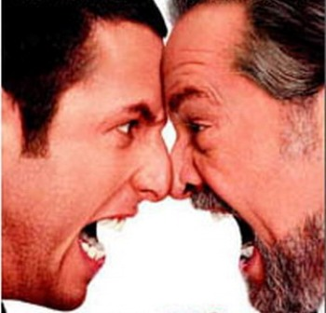
ÖFKELİ
HASTAYA YAKLAŞIM

Slide 2
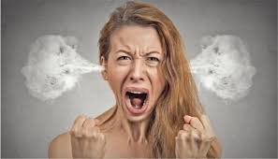
ÖFKE
Öfke, doyurulmamış isteklere, istenmeyen sonuçlara ve karşılanmayan beklentilere verilen duygusal tepkidir.
Yani, genellikle dışa vurulamayan gerçek duyguların birikimi sonucu ortaya çıkan bir patlamadır.
Öfke, diğer duygular gibi son derece doğal, evrensel ve uygun biçimde ifade edildiğinde, yapıcı ve kişiler arası iletişimi düzeltici olabilen bir duygudur.

Slide 3

ÖFKE
Öfke haklı veya haksız, anlamlı ya da yararsız değildir.
Öfke sadece vardır. Hissettiğimiz şeydir.
Her zaman bir nedeni vardır. İlgi görmeyi hak eder.
Öfke duymaya ve onu yaşamaya ait tabuları yıkmalıyız.

Slide 4
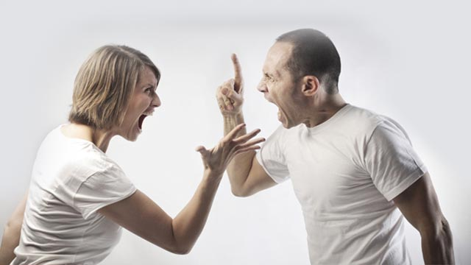
ÖFKENİN NEDENLERİ
.Bireysel tehdit hissetme,
.Kırgınlık,
.Engellenmişlik,
.Anksiyete ( kaygı-endişe ),
.Kızgınlık,
.Kendine saygısında azalma,

Slide 5
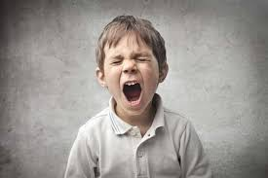
Öfke karşısında iletişimi bozan tepki ;
. Öfkelendiren kişiye hesap sorma,
. Haddini bildirme,
. Ders verme,
. Savunma.
Öfke, insanlar arasındaki sürtüşme ve çatışmaları alevlendirir.

Slide 6
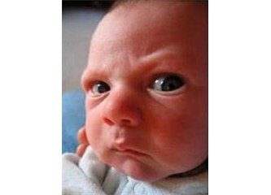
Hastalar genellikle öfkeli olduklarını söylemezler.
Ses tonu
Ajite davranışları
Hastanın öfkeli olduğunu gösterebilir.

Slide 7

Öfkeli Bireye Yaklaşım
Öfkeli olan bireyin üzerine gitmek öfkeyi arttırır.
Öfkeli birey karşısında sakin olunmalı.
Kişinin öfkelendiği duygularını ifade etmesi sağlanmalı.
Öfke, kontrolü sağlanamadığında bireyi sözel ve fiziksel saldırılara açık hale getirebilir ve kişinin benlik seviyesinin önemli ölçüde düşmesi ile sonuçlanabilir.

Slide 8
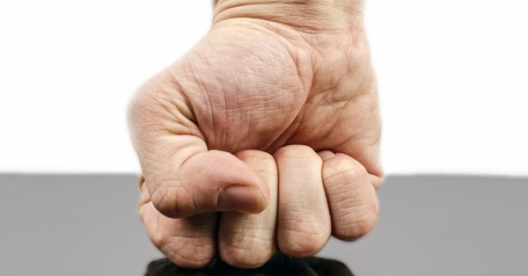
Saldırganlık
Öfke kişinin kendisini ifade etmesini sağlayan normal bir duygudur.
Anormal durum öfkenin ifade edilme şekli ile ilgilidir.
Öfkenin davranışa dönüşmüş halidir.
Öfke ve düşmanlık duygusal bir durumdur.,
Saldırganlık başka kişilere ya da objelere yönelik yıkıcı, cezalandırıcı davranış biçimidir.

Slide 9
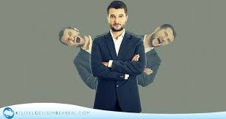
Özdenetim
Saldırganlığa engel olan özdenetimdir.
Piyano egzersizleri gibi özdenetimin de egzersiz yoluyla güçlendirilebileceği fikri kabul görmeye başlandı .

Slide 10
Sağlık Çalışanları ve Öfke
Toplumun sağlık çalışanlarına karşı farklı davranmasının en önemli nedeni, belki de sağlık çalışanlarının bedene müdahale güç ve yetkileridir.
İnsanlar, sağlık çalışanlarının yanına gittiğinde onların adeta “teslim ol” çağrısıyla karşılaşırlar.
Bu nedenle; hasta olmak bireylerde korku, suçluluk, utanç, keder, üzüntü, kızgınlık ve öfke gibi duygulara yol açabilir.

Slide 11
Hasta ile İletişimde Yaşanan Zorluğun Çalışanlardan Kaynaklı
Nedenleri
Uyumlu hasta beklentisi,
Aşırı iş yükü,
İletişim becerilerinin yetersiz oluşu,
Danışmanlık konusunda bilgi ve beceri eksikliği,
Mesleki doyumun olmayışı,
Deneyimsizlik,
Stres yaşamaya yatkın kişilik yapısı,
Hastanın yakınmalarındaki belirsizlik.

Slide 12
Öfke duygusunun hastadan kaynaklanan nedenleri
Planlanmış ya da yapılmakta olan bir eylemin kesintiye uğraması olarak tanımlanan engellenme durumlarında,
Rahatsız edici ve hoş olmayan bir uyaranın olması
Öfkeyi ve memnuniyetsizliği model alma, öğrenme
Kişisel haklara ve benliğe saygı gösterilmemesi,
Kabul edilen sosyal normların ihlal edilmesi durumlarında ortaya çıkabilir.

Slide 13
Öfke Yaşayan Hastalarla İletişim Kurarken, Sağlık Personelinin Dikkat Etmesi Gereken Konular
Sağlık Personeli ;
Kendi duygularını kontrol altına almalı,
Sakin konuşmalı, gerekirse odadan çıkıp, daha sonra tekrar gelmeli
Hastanın davranışlarını ve beden dilini gözlemlemeli,
Hastanın duygularını göstermesine fırsat vermeli,
Hastanın öfke kaynağı araştırılmalı,
Hastaya bağırılmamalı, onunla kavga edilmemeli,
Hasata çok öfkeli ise, uzak durulmalıdır ( fiziksel bir saldırı olabilir ),
Hastanın söyledikleri, sabırla dinlenmelidir,
Hasta zarar verici davranışlarda bulunuyorsa, güvenli bir alana geçilmelidir,
Hasta için zaman ayrılmalı, sabırla dinlemelidir,
Öfkeli davranışlarından dolayı, yargılamamalı, öfkesini arttıracak küçümseyen tavır ve ifadelerden kaçınılmalıdır,
Yapılması gereken tıbbi uygulamalarda, eğer beklemesi gerekiyorsa, bunun nedeni açıklanmalıdır,
Hasta yakınları, hastanın öfkesinin artmasına neden oluyorsa, bulunduğu ortamdan uzaklaştırmalıdır.

Slide 14
Öfke kontrol yöntemleri
Rahatlama ve farkındalık oluşturma
Diyagram solunumu, hayal etme, telkin sözcükleri ve egzersiz
2) Bilişsel yapılandırma
İnsanlar öfkeli olduğu zaman düşünceler abartılır ve dramatik bir hal alır. Bu duyguların yerini daha rasyonel duyguların alması için gayret edin.
Öfkenin çözüm üretmeyeceği ve kendinizi rahatlatmayacağı unutulmamalıdır.

Slide 15
Öfke kontrol yöntemleri
3) Sorun yaratmayın; sorunla başedin
Çözüme odaklanmak yerine, sorun ile nasıl baş edeceğimiz ve en az zararı görecek şekilde nasıl bir strateji belirlememiz gerekebilir. Böylece sorun çözülmemiş olsa bile daha sabırlı olmayı öğrenebilirsiniz.
4) Soğukkanlı ve sakin bir iletişim kurun
Öfkeli insanlar acelecidir, eyleme geçme eğilimindedir. Aklınıza gelen ilk şeyi dile getirmeyin. Diğerlerinin söylediklerini dikkatlice dinleyip öyle cevap verin.

Slide 16
Öfke kontrol yöntemleri
5) Mizaha yer verin
Öfke ciddi bir duygudur, ancak öfkeye eşlik eden duygular, sonradan düşünüldüğünde sizi güldürecek kadar gayri ciddi olabilir.
6) Çevrenizi değiştirin
Bu gibi durumlarda kendinize mola verin. bulunduğunuz ortamdan çıkın.
7) Kişiyi konudan ayırın

Slide 17
Öfke kontrol yöntemleri
8)Zamanlamayı iyi ayarlayın
Tartışmaların kavgaya dönüşmeyeceği zamanlarda tartışmaya girin. yorgun olduğunuzda tartışmaya girmeyin.
9)Bazı şeyleri göz ardı edin
Sizi kızdıran olaylardan ve nesnelerden uzak durun.
10) Alternatifler oluşturun
Sizi öfkelendirmeyecek yeni seçenekler yaratın.

Slide 18

SONUÇ
Öfke de her duygu gibi gerekli bir duygudur.
Öfke duygusunu kontrollü yaşamak önemlidir.
Öfke duygusunun yaşanma biçimi onu iyi veya kötü kılar.
Öfke insanı davranışa iter, motive eder (güdüler). Size birisi hakaret ettiğinde öfkelenmezseniz kendinizi savunamazsınız.
Öfke doğal bir duygudur.
Öfke duygusunun ortaya konulma biçimi önemlidir.

Slide 19

KAYNAKÇA
Öfke Dansı. Dr. Harriet LERNER. Varlık Yayınları.
Duyguların Dili. Prof. Dr. Nevzat TARHAN. TİMAŞ
Bedene Müdahalenin Sosyolojisi. Prof. Dr. Ejder OKUMUŞ. Eskişehir Osmangazi Üniversitesi İlahiyat Fakültesi. Şarkiyat İlmi Araştırmalar Dergisi -www.e-sarkiyat.com- ISSN: 1308-9633 Sayı: II Kasım 2009
Öfkeli Hasta İle İletişim. Yrd. Doç. Dr. Gülay TAŞDEMİR. Psikiyatri Hemşireliği Anabilim Dalı
http://www.apa.org/topics/anger/control.aspx
Ni, P. C. (1999). How to Communicate Effectively and Handle Difficult People. N.Y.: Allyn & Bacon

Slide 20
6698 sayılı KVKK gereği; hazırlayan kişilerin bilgileri sunumlardan kaldırılmıştır.
Bilgi İçin: 232 248 33 21

